Slide 1
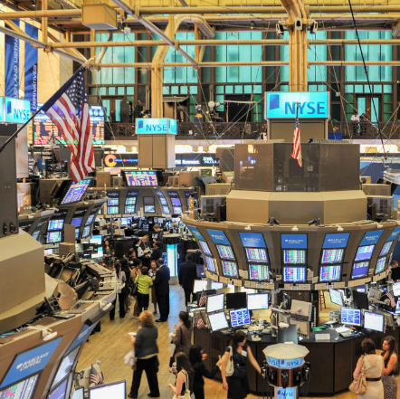
Predviđanje cijene dionica
Kolegij: Alati i postupci umjetne inteligencije
Profesor: Željko Širanović
Student: Danijel Klobučar
20.11.2023, Zagreb

Slide 2
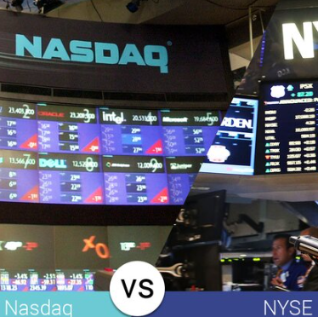
Tržište dionica
rizično
nepredvidivo
brza promjena zbog različitih čimbenika
Najpoznatije burze dionica u svijetu su:
New York Stock Exchange (NYSE)
NASDAQ
London Stock Exchange (LSE)

Slide 3

Trgovanje dionica uz pomoć AI
AI ima ključnu ulogu u procesu trgovanja dionicama:
analiziranje podataka
predviđanja tržišta
automatizaciju trgovanja
pružanje savjeta

Slide 4
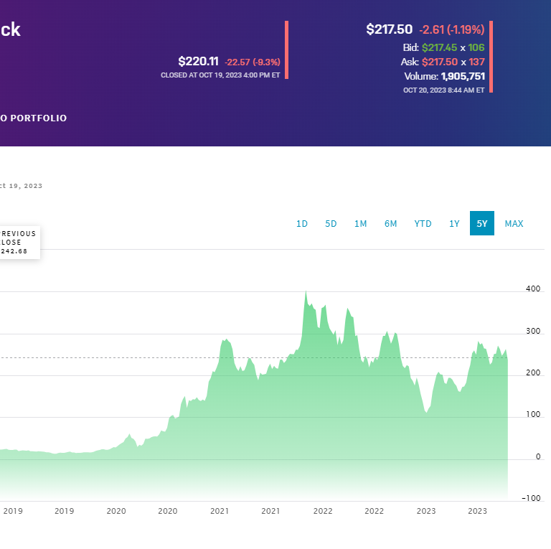
Izrada modela
Pomoćni alati i biblioteke
Parametri
Dohvaćanje podataka
Skaliranje podataka
Predobrada podataka
Izrada i treniranje modela
Korištenje modela za predviđanje cijene

Slide 5

Alati i biblioteke
Python
numpy – numeričke operacije u py
TensorFlow - skup algoritama i alata za strojno učenje
pandas – obrada i analiza podataka
scikit-learn - skup algoritama i alata za strojno učenje
yahoo fin – api za povijesne podatke o dionicama
matplotlib – izrada grafova

Slide 6
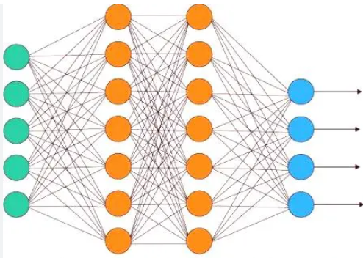
Postavljanje neuronske mreže
Postavke neuronske mreže za predviđanje cijena dionica :
Broj dana koji će se koristiti u ulaznom nizu neuronske mreže (dubina neuronske mreže)
Broj dana koje želimo predvidjeti
predviđanje cijene dionice TSLA
Broj povijesnih vrijednosti koje će se obraditi (3 godine)

Slide 7
Prikupljanje podataka
 | open | high | low | close | adjclose | volume | ticker
2020-10-12 00:00:00 | 147,3333282 | 149,5800018 | 146,1933289 | 147,4333344 | 147,4333344 | 116373300 | TSLA
2020-10-13 00:00:00 | 147,7833405 | 149,6300049 | 145,5333405 | 148,8833313 | 148,8833313 | 103391100 | TSLA
2020-10-14 00:00:00 | 149,9266663 | 155,3000031 | 149,1166687 | 153,7666626 | 153,7666626 | 143639100 | TSLA
2020-10-15 00:00:00 | 150,1033325 | 152,1900024 | 147,5 | 149,6266632 | 149,6266632 | 107017200 | TSLA
..... | ..... | ..... | ..... | ..... | ..... | ..... | TSLA
2023-10-13 00:00:00 | 258,8999939 | 259,6000061 | 250,2200012 | 251,1199951 | 251,1199951 | 102073800 | TSLA
2023-10-16 00:00:00 | 250,0500031 | 255,3999939 | 248,4799957 | 253,9199982 | 253,9199982 | 88917200 | TSLA
2023-10-17 00:00:00 | 250,1000061 | 257,1799927 | 247,0800018 | 254,8500061 | 254,8500061 | 93562900 | TSLA
2023-10-18 00:00:00 | 252,6999969 | 254,6300049 | 242,0800018 | 242,6799927 | 242,6799927 | 121459300 | TSLA
Podaci se učitavaju iz Yahoo Finanace
dobivamo 1104 točaka, a svaka točka predstavlja jedan dan
za daljnji proces potrebna je samo kolona „close”

Slide 8
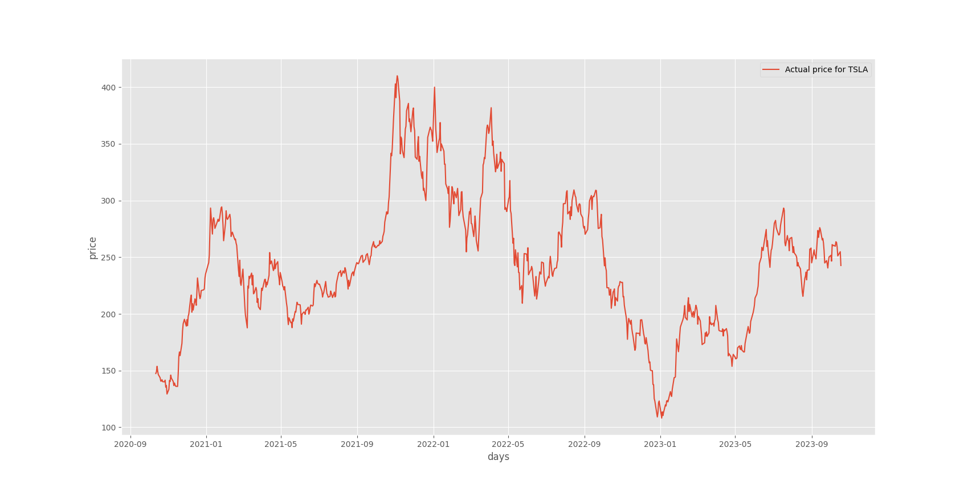
Cijena dionice TSLA u zadnjih 3 godine

Slide 9
Skaliranje podataka
 | close | date | scaled_close
2020-10-12 00:00:00 | 147,4333 | 2020-10-12 00:00:00 | 0,130298922
2020-10-13 00:00:00 | 148,8833 | 2020-10-13 00:00:00 | 0,135102304
2020-10-14 00:00:00 | 153,7667 | 2020-10-14 00:00:00 | 0,151279238
2020-10-15 00:00:00 | 149,6267 | 2020-10-15 00:00:00 | 0,137564728
2020-10-16 00:00:00 | 146,5567 | 2020-10-16 00:00:00 | 0,127394813
..... | ..... | ..... | .....
2023-10-12 00:00:00 | 258,87 | 2023-10-12 00:00:00 | 0,499453391
2023-10-13 00:00:00 | 251,12 | 2023-10-13 00:00:00 | 0,473780089
2023-10-16 00:00:00 | 253,92 | 2023-10-16 00:00:00 | 0,483055615
2023-10-17 00:00:00 | 254,85 | 2023-10-17 00:00:00 | 0,486136437
2023-10-18 00:00:00 | 242,68 | 2023-10-18 00:00:00 | 0,445821026
Skaliranje podataka je važna tehnika prije treniranja modela strojnog učenja, jer omogućuje modelu da bolje uči iz podataka i da daje bolje predviđanja
najviša vrijednost dionice 1- $409.97
najniža vrijednost dionice 0 - $108,09

Slide 10
Model strojnog učenja
LSTM, Dropout i Dense slojevi
Struktura:
1. razina: 60 neurona
2. razina: 120 neurona
Između svakog sloja se ispušta 30% neurona
Dense sa 20 neurona
Završni dense sloj
Treniranje tijekom 80 epocha sa batchom od 8
mean_squared_error – parametar funkcije za gubitak
adam – optimizator

Slide 11
Prognoza cijena dionica TSLA
Layer (type) Output Shape Param #
=================================================================
lstm_4 (LSTM) (None, 7, 60) 14880
dropout_4 (Dropout) (None, 7, 60) 0
lstm_5 (LSTM) (None, 120) 86880
dropout_5 (Dropout) (None, 120) 0
dense_4 (Dense) (None, 20) 2420
dense_5 (Dense) (None, 1) 21
=================================================================
Total params: 104201 (407.04 KB)
Trainable params: 104201 (407.04 KB)
Non-trainable params: 0 (0.00 Byte)

Slide 12

Predviđena cijena dionica
Dobiveni predviđeni rezultati cijena dionica TSLA na dan 20.10.2023 za sljedeća tri dana su:
($225.57, $228.67, $221.99)

Slide 13
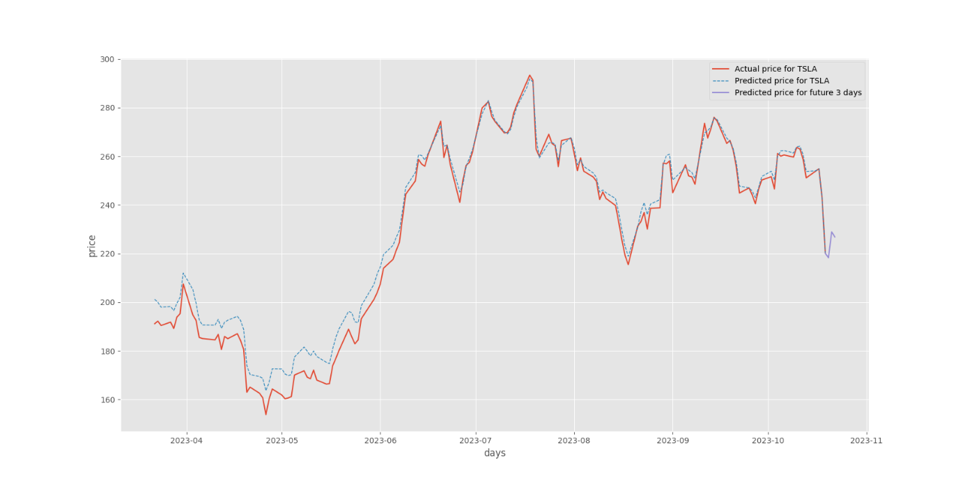

Slide 14
Usporedba stvarne i predviđene cijene dionica TSLA
 | close | date | scaled_close | predicted_close | Razlika
2020-10-12 00:00:00 | 147,4333344 | 2020-10-12 00:00:00 | 0,130298922 | 140,2100067 | 4,90%
2020-10-13 00:00:00 | 148,8833313 | 2020-10-13 00:00:00 | 0,135102304 | 140,093338 | 5,90%
2020-10-14 00:00:00 | 153,7666626 | 2020-10-14 00:00:00 | 0,151279238 | 141,5599976 | 7,94%
2020-10-15 00:00:00 | 149,6266632 | 2020-10-15 00:00:00 | 0,137564728 | 135,3399963 | 9,55%
2020-10-16 00:00:00 | 146,5566711 | 2020-10-16 00:00:00 | 0,127394813 | 136,9433289 | 6,56%
2020-10-19 00:00:00 | 143,6100006 | 2020-10-19 00:00:00 | 0,117633424 | 129,3466644 | 9,93%
..... | ..... | ..... | ..... | .....
2023-09-28 00:00:00 | 246,3800049 | 2023-09-28 00:00:00 | 0,458077998 | 247,0254211 | 0,26%
2023-09-29 00:00:00 | 250,2200012 | 2023-09-29 00:00:00 | 0,470798693 | 251,6622314 | 0,58%
2023-10-16 00:00:00 | 253,9199982 | 2023-10-16 00:00:00 | 0,483055615 | 254,0262909 | 0,04%
2023-10-17 00:00:00 | 254,8500061 | 2023-10-17 00:00:00 | 0,486136437 | 254,8500061 | 0,00%
2023-10-18 00:00:00 | 242,6799927 | 2023-10-18 00:00:00 | 0,445821026 | 242,6799927 | 0,00%
2023-10-19 00:00:00 | 220,1100006 | 2023-10-19 00:00:00 | 0,371053769 | 220,1100006 | 0,00%

Slide 15

Zaključak
LSTM model ima dobre rezultate u analizi povijesnih podataka.
Tržište dionica je izuzetno složeno s mnogo nepredvidljivih faktora poput ekonomskih pokazatelja i geopolitičkih događaja.
Modeli su pouzdani za dosadašnje događaje, ali ne za nove i nepredvidljive situacije.
Umjetna inteligencija još nije potpuno pouzdana za trgovinu na tržištu dionica.

